Slide 1

Banco de Dados Avançados
BD Geográficos
Valéria Times
vct@cin.ufpe.br

Slide 2
Introdução ao PostGIS
O que é PostGIS?
  Um novo tipo de dado
    Geometry
  Novas Funções sobre o tipo Geometry
    ST_Distance(geometry, geometry)
    ST_Area(geometry)
    ST_Intersects(geometry, geometry)
  Mecanismo de indexação p/ consultas espaciais

Slide 3


Introdução ao PostGIS
PostGIS: Uma extensão Geo para o PostgreSQL
  Download
    http://postgis.refractions.net/download/
  Diretórios
    Windows → Program Files\PostgreSQL\8.1\share\contrib
    UNIX → src/contrib/

Slide 4
Introdução ao PostGIS
PostGIS: Uma extensão Geo para o PostgreSQL
  Manual
    http://postgis.refractions.net/docs/
  Abrindo uma conexão com PostGIS
    Servidor: postgres.cin.ufpe.br
    Porta: 5432
    Usuário: g082if695_vct
    Senha: fS4pDd0B

Slide 5
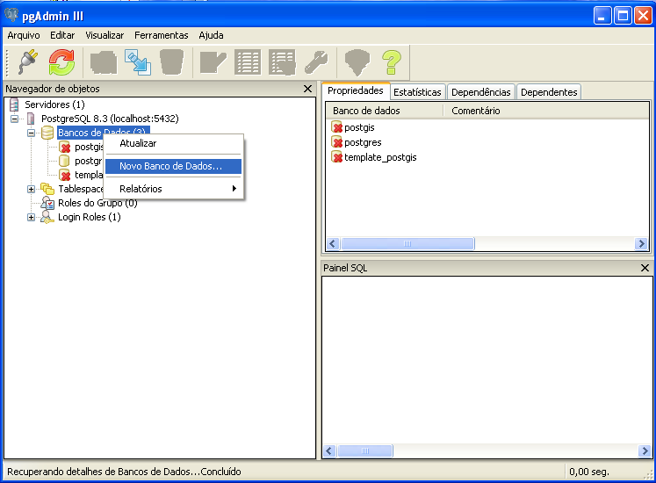
Introdução ao PostGIS
Criando um BD espacial

Slide 6
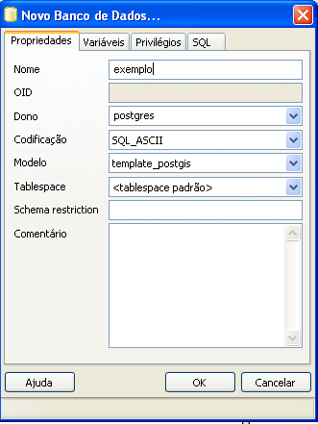
Introdução ao PostGIS
Criando um BD espacial

Slide 7
Introdução ao PostGIS
PostGIS segue o padrão OpenGIS
  Provê suporte para todos objetos e funções da especificação SFS (Simple Features for SQL)
Fonte: INPE

Slide 8
Introdução ao PostGIS
Formatos WKB e WKT do OpenGIS
  Duas formas padrões para manipular Objetos Geográficos
    Well-Known Text (WKT) e
    Well-Known Binary (WKB)
    Guardam informações sobre o tipo e as coordenadas do ObjetoGeo

Slide 9
Introdução ao PostGIS
Formatos WKB e WKT do OpenGIS
  Exemplos:
    POINT(0 0)
    LINESTRING(0 0,1 1,1 2)
    POLYGON((0 0,4 0,4 4,0 4,0 0),(1 1, 2 1, 2 2, 1 2,1 1))
    MULTIPOINT(0 0,1 2)
    MULTILINESTRING((0 0,1 1,1 2),(2 3,3 2,5 4))
    MULTIPOLYGON(((0 0,4 0,4 4,0 4,0 0),(1 1,2 1,2 2,1 2,1 1)), ((-1 -1,-1 -2,-2 -2,-2 -1,-1 -1)))
    GEOMETRYCOLLECTION(POINT(2 3),LINESTRING((2 3,3 4)))

Slide 10
Introdução ao PostGIS
SRID (Spatial Referencing System Identifier)
  Todo Objeto Geográfico deve ter um SRID para ser inserido no BDGeo
Por exemplo:
  Considerando a interface GeomFromText
    GeomFromText (text WKT, SRID);
  Pode-se inserir o seguinte Objeto Geográfico
    INSERT INTO SpatialTable (THE_GEOM, THE_NAME) VALUES (GeomFromText('POINT(-126.4 45.32)', 2000), ‘Um Lugar');

Slide 11
Introdução ao PostGIS
Funções de Saída:
  text WKT = ST_AsText(geometry)
  bytea WKB = ST_AsBinary(geometry)
Funções de Entrada:
  geometry = GeomFromWKB(bytea WKB, SRID);
  geometry = GeomFromText(text WKT, SRID);

Slide 12
Introdução ao PostGIS
A especificação SFS/OpenGIS define tipos, funções e metadados para manipular ObjetosGeo
As principais tabelas de metadados do OGC são:
  SPATIAL_REF_SYS → guarda os IDs e as descrições textuais do sistema de coordenadas usados no BDGeo
  GEOMETRY_COLUMNS → guarda informações do esquema Geográfico e das propriedades dos ObjetosGeo

Slide 13
Introdução ao PostGIS
TABLE SPATIAL_REF_SYS (
SRID INTEGER NOT NULL PRIMARY KEY, // identificador do SRS
AUTH_NAME VARCHAR(256), // nome da autoridade que especificou o SRS
AUTH_SRID INTEGER, // identificador do SRS definido pela autoridade
SRTEXT VARCHAR(2048), // representação WKT do SRS
PROJ4TEXT VARCHAR(2048) // especificações para transformação de SRS
)

Slide 14
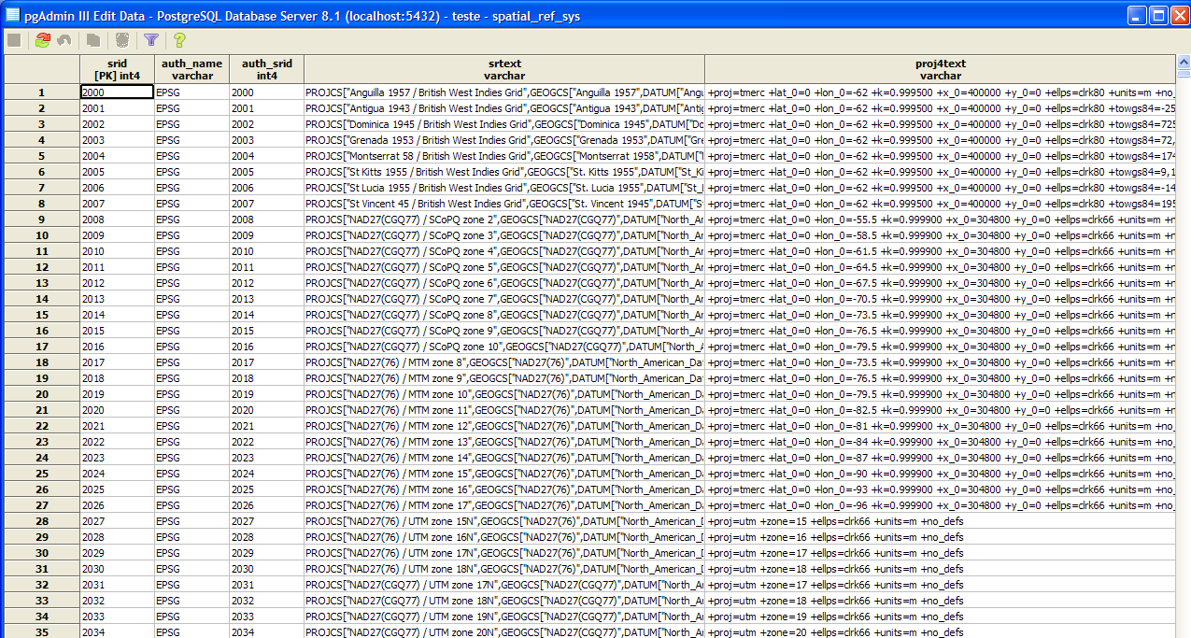
Introdução ao PostGIS
Notes:
Consultando a tabela de metadados.

Slide 15
Introdução ao PostGIS
GEOMETRY_COLUMNS (
F_TABLE_CATALOG VARCHAR(256) NOT NULL,
F_TABLE_SCHEMA VARCHAR(256) NOT NULL,
F_TABLE_NAME VARCHAR(256) NOT NULL,
F_GEOMETRY_COLUMN VARCHAR(256) NOT NULL, //nome coluna Geo da tabela
COORD_DIMENSION INTEGER NOT NULL, // dimensão (2D ou 3D) da coluna
SRID INTEGER NOT NULL, // ID do SRS usado na tabela
TYPE VARCHAR(30) NOT NULL // Tipo do objetoGeo (POINT, LINESTRING,
POLYGON, MULTIPOINT, MULTILINESTRING,
MULTIPOLYGON, GEOMETRYCOLLECTION )
)
// nome qualificado da tabela

Slide 16
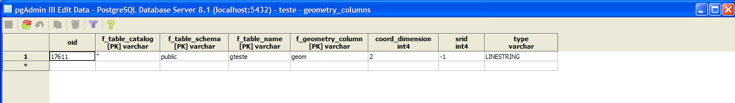
Introdução ao PostGIS
Nota:
  "catalog" pode ficar em branco e apenas usar o nome do BD do PostgreSQL para "schema" .

Slide 17
Introdução ao PostGIS
Tabelas de Metadados do OGC
Tabela: GEOMETRY_COLUMNS
f_table_catalog | VARCHAR (256) | PRIMARY KEY
f_table_schema | VARCHAR (256) | PRIMARY KEY
f_table_name | VARCHAR (256) | PRIMARY KEY
f_geometry_column | VARCHAR (256) | PRIMARY KEY
coord_dimension | INTEGER
srid | INTEGER
type | VARCHAR(30)
Tabela: SPATIAL_REF_SYS
srid | INTEGER | PRIMARY KEY
auth_name | VARCHAR(256)
auth_srid | INTEGER
srtext | VARCHAR(2048)
proj4text | VARCHAR(2048)

Slide 18
Usando o PostGIS
Criando uma Tabela Espacial:
  CREATE TABLE estacoes_pluviometricas (
  gid INT4,
  location GEOMETRY,
  nome VARCHAR(25) );
  INSERT INTO estacoes_pluviometricas
  VALUES(1, 'POINT(-46.98 -19.57)', 'DINIZ-ARAXA');
  INSERT INTO estacoes_pluviometricas
  VALUES(2, 'POINT(-43.59 20.37)', 'QUEIROZ-OURO-PRETO');

Slide 19
Usando o PostGIS
Recuperando dados da Tabela Espacial:
  SELECT gid, nome, ST_AsText(location)
  FROM estacoes_pluviometricas;
  Problema com este método:
    Deixa-se de preencher alguns metadados da tabela que possui uma coluna espacial!
    Deixa-se de associar um SRID à geometria!

Slide 20
Usando o PostGIS
Forma correta de criar uma Tabela Espacial:
  Primeiro Passo:
  CREATE TABLE estacoes_pluviometricas (
gid INT4,
nome VARCHAR(25) );
  Segundo Passo:
SELECT AddGeometryColumn('estacoes_pluviometricas',
'location', 4291, 'POINT', 2) ;

Slide 21
Usando o PostGIS
Forma correta de inserir a geometria de um dado espacial:
  INSERT INTO estacoes_pluviometricas
  VALUES (1, 'DINIZ-ARAXA',
  GeomFromText ( 'POINT(-46.98 -19.57)', 4291) ) ;
  Geometria expressa em WKT
SRID (Spatial Reference ID)

Slide 22
Usando o PostGIS
Outro exemplo de criação de uma tabela espacial
  1) Criar uma tabela normal (sem campo espacial)
    Exemplo:
      CREATE TABLE ROADS_GEOM ( ID int4, NAME varchar(25) );

Slide 23
Usando o PostGIS
Continuação do exemplo de criação de uma tabela espacial
  2) Adicionar uma coluna espacial ("AddGeometryColumn“)
    Sintaxe:
      AddGeometryColumn([<schema_name>],<table_name>,<column_name>, <srid>, <type>,<dimension>);
    Exemplo:
      SELECT AddGeometryColumn('public', 'roads_geom', 'geom', 2000, 'LINESTRING', 2);
      SELECT AddGeometryColumn( 'roads_geom', 'geom', 2000, 'LINESTRING', 2);

Slide 24
Usando o PostGIS
Outros exemplos para criar tabelas espaciais
  Assumindo que o SRID 2001 já existe
  CREATE TABLE parks ( PARK_ID int4, PARK_NAME varchar(128), PARK_DATE date, PARK_TYPE varchar(2) );
  SELECT AddGeometryColumn('parks','park_geom',2001, 'MULTIPOLYGON', 2 );

Slide 25
Usando o PostGIS
Outros exemplos para criar tabelas espaciais
  Usando o tipo genérico "geometry" e um SRID indefinido (-1)
    CREATE TABLE roads ( ROAD_ID int4, ROAD_NAME varchar(128) );
    SELECT AddGeometryColumn( 'roads', 'roads_geom', -1, 'GEOMETRY', 3 );

Slide 26
Usando o PostGIS
Fazendo a carga de arquivos Shape
  Arquivo Shape:
    .shp = contém a parte geométrica
    .dbf =contém a parte alfa-numérica (string, number, date)
    .shx = contém dados de índice
  Tabelas PostgreSQL+PostGIS:
    Colunas podem conter geometrias
    Colunas podem conter atributos convencionais
  Em geral, um arquivo Shape corresponde a uma tabela PostgreSQL+PostGIS

Slide 27
Usando o PostGIS
Inserindo ObjetosGeo nas tabelas (2 formas)
  1) Usando SQL
    BEGIN;
    INSERT INTO ROADS_GEOM VALUES
    (1,'Jeff Rd',GeomFromText('LINESTRING(191232 243118,191108 243242)',2000));
    INSERT INTO ROADS_GEOM VALUES
    (2,'Geordie Rd',GeomFromText('LINESTRING(189141 244158,189265 244817)',2000));
    INSERT INTO ROADS_GEOM VALUES
    (3,'Paul St',GeomFromText('LINESTRING(192783 228138,192612 229814)',2000));
    INSERT INTO ROADS_GEOM VALUES (4,'Graeme Ave',GeomFromText('LINESTRING(189412 252431,189631 259122)',2000));
    INSERT INTO ROADS_GEOM VALUES
    (5,'Phil Tce',GeomFromText('LINESTRING(190131 224148,190871 228134)',2000));
    INSERT INTO ROADS_GEOM VALUES
    (6,'Dave Cres',GeomFromText('LINESTRING(198231 263418,198213 268322)',2000)); COMMIT;

Slide 28
Usando o PostGIS
  2) Usando o Loader shp2pgsql
    Converte um shape file para pgsql.sql
    Sintaxe:
    Shp2pgsql [<options>] <shapefile> <tablename> <database name>
      <shapefile> : nome do shape file s/ extensão (inclui shp, shx, dbf)
      <tablename> : nome da tabela destino. Por default, a geometria fica na coluna 'geo_value'
      <database name> : nome do BDGeo destino
      [<options>] : opções de configuração

Slide 29
Usando o PostGIS
    Principais opções de configuração do shp2pgsql
      (-a || -c || -d || -p → mutuamente exclusivas),
      -D.
        -a : anexa dados a uma tabela existente
        -c : cria uma tabela e insere os dados (modo padrão)
        -d : apaga a tabela antes de criar outra
        -p : lê o esquema do shape file para criar uma tabela
        -D : permite fazer dump de grandes volumes de dados. Usa COPY no lugar de INSERT INTO).

Slide 30
Usando o PostGIS
  2) Usando o Loader shp2pgsql (Continuação)
    Exemplo com arquivo intermediário:
      Abrir um terminal (cmd) e executar:
      set PATH=%PATH%;C:\Program Files\PostgreSQL\8.3\bin
      Shp2pgsql -c C:\ESRI\AV_GIS30\AVTUTOR\ARCVIEW\qstart\world94 world94 g082if695_vct > world94.sql
      dir
Notes:
No CIN = set PATH=%PATH%;p:\postgresql\pgsql\bin
No Dinter = Shp2pgsql -c C:\ESRI\AV_GIS30\AVTUTOR\ARCVIEW\qstart\world94 world94 > world94.sql

Slide 31
Usando o PostGIS
  2) Usando o Loader shp2pgsql (Continuação)
    Exemplo com arquivo intermediário:
      psql -h postgres.cin.ufpe.br -d g082if695_vct -U g082if695_vct -f world94.sql -W
        -d: nome do BD
        -f: nome do arquivo
        -U: nome do usuário
        -h: nome do host
      psql -h localhost -d teste -U postgres -f world94.sql -W
Notes:
No Dinter = psql -h localhost -d teste -U postgres -f world94.sql -W

Slide 32
Usando o PostGIS
  2) Usando o Loader shp2pgsql – Cont.
    Exemplo sem arquivo intermediário:
      shp2pgsql -c C:\ESRI\AV_GIS30\AVTUTOR\ARCVIEW\qstart\mexico mexico teste | psql -d teste -U postgres -h g1c10
      shp2pgsql -c C:\ESRI\AV_GIS30\AVTUTOR\ARCVIEW\qstart\canada canada teste | psql -d teste -U postgres -h g1c10
Notes:
No Dinter = shp2pgsql -c C:\ESRI\AV_GIS30\AVTUTOR\ARCVIEW\qstart\mexico mexico teste | psql -d teste -U postgres -h localhost
No Dinter = shp2pgsql -c C:\ESRI\AV_GIS30\AVTUTOR\ARCVIEW\qstart\canada canada teste | psql -d teste -U postgres -h localhost

Slide 33
Usando o PostGIS
Exportando dados para Shape File
  pgsql2shp
    Converte uma tabelaGeo do PostgreSQL para shape file ESRI
    pgsql2shp [<options>] <database name> <table name>
      <database name> nome do BDGeo origem
      <tablename> nome da tabela origem
      [<options>] opções de configuração

Slide 34
Usando o PostGIS
  pgsql2shp
    Principais opções de configuração
      -d: define o arquivo dump para 3D (padrão = 2D)
      -f <filename>: nome do shape file (padrão = nome da tabela).
      -h <host>: host onde está o BD (padrão =localhost).
      -p <port>: porta de conexão (padrão = 5432).
      -P <password>: especifica a senha.
      -u <user>: especifica o usuário.
      -g <geometry_column> especifica a colunaGeo a ser exportada.

Slide 35
Usando o PostGIS
Exportando dados para Shape File (Continuação)
  pgsql2shp
    Exemplos:
      pgsql2shp -u postgres -P postgres teste world94
      pgsql2shp -f World94Exp -u postgres -P postgres teste world94
      pgsql2shp -f World94Exp -h localhost -p 5432 -u postgres -P postgres teste world94
Notes:
No Dinter = pgsql2shp -f World94Exp -h localhost -u postgres -P postgres teste world94

Slide 36
Usando o PostGIS
Consultas Espaciais
  Forma básica
    SELECT id, AsText(geom) AS geom, name FROM ROADS_GEOM;
  Operadores úteis
    &&: Testa se o MBR de uma geometria intersecta o MBR de outra
    ~= : Testa se duas geometrias são geometricamente idênticas
    = : Testa se os MBR de duas geometrias são idênticos

Slide 37
Usando o PostGIS
Consultas Espaciais
    Exemplo:
    SELECT ID, NAME
    FROM ROADS_GEOM
    WHERE GEOM = GeomFromText('LINESTRING(191232 243118,191108 243242)',2000);

Slide 38
Usando o PostGIS
Exemplos de Consultas Espaciais
  SELECT ID, NAME
  FROM ROADS_GEOM
  WHERE GEOM ~= GeomFromText('LINESTRING(191232 243118,191108 243242)',2000);
  SELECT ID, NAME
  FROM ROADS_GEOM
  WHERE GEOM && GeomFromText('POLYGON((191232 243117,191232 243119,191234 243117,191232 243117))',
  -1);

Slide 39

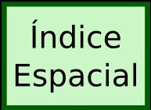
Usando o PostGIS
Processamento de Consultas Espaciais
Consulta Espacial
Aplicação
SGBD
Testes com
a Geometria Exata
candidatos
falsos
candidatos
BDG
Filtragem
Refinamento

Slide 40
Usando o PostGIS
Operador de índice espacial é: &&
  Minimum bounding box intersects
a && b = true
a && b = false

Slide 41
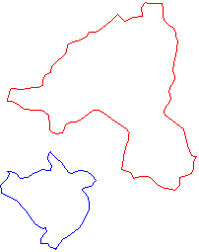
Usando o PostGIS
Minimum Bounding Box (MBB) não é suficiente
a && b = TRUE
ST_Intersects(a , b) = FALSE
a
b
Processsamento em duas etapas:
  Se usa o MBB para diminuir o número de candidatos
  Se usa os operadores topológicos para realizar testes mais finos e então obter a resposta final

Slide 42
Usando o PostGIS
Observações
  A partir da versão 1.3.X, os operadores espaciais já fazem uso do índice espacial sem a necessidade de explicitar o índice &&
  Se não for usado o índice, basta utilizar os métodos prefixados com: '_'
    _ST_TOUCHES

Slide 43
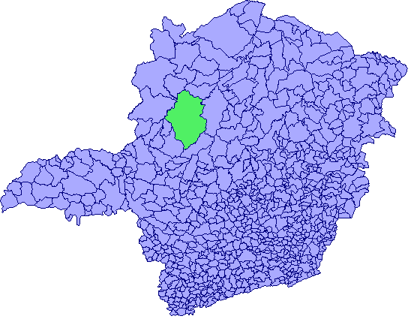
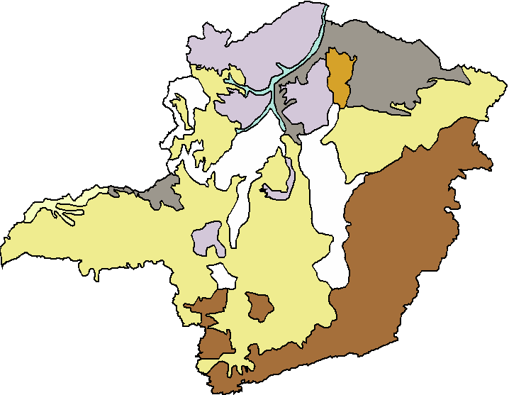
Usando o PostGIS
Consultas simples a ObjetosGeo
  Qual é a aptidão agrícola do município de João Pinheiro?
    Necessitamos fazer um Overlay! Como?
  Mapa de Municípios Mapa de Aptidão Agrícola
João
Pinheiro

Slide 44
Usando o PostGIS
Consultas simples a ObjetosGeo
  Qual é a aptidão agrícola do município João Pinheiro?
  SELECT m.nommuni, a.classe,
  ST_Intersection (m.the_geom, a.the_geom)
  FROM municipios m, aptidao_agricola a
  WHERE ST_Intersects (m.the_geom, a.the_geom)
  AND m.nommuni = 'João Pinheiro‘ ;
Notes:
Esta consulta ainda precisa de alguns ajustes para melhorar seu desempenho fazendo uso de índices espaciais.

Slide 45
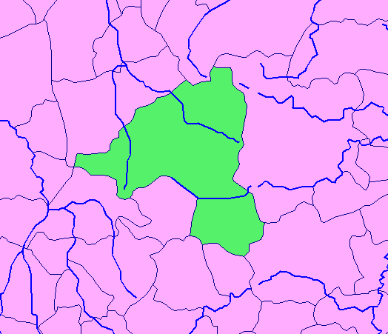
Usando o PostGIS
Operações Topológicas em SQL
  Quais são os recursos hídricos do município Ouro Preto?
  Obter os relacionamentos espaciais entre o município de Ouro Preto e seus recursos hídricos
Ouro
Preto

Slide 46
Usando o PostGIS
Operações Topológicas em SQL
  Quais são os recursos hídricos do município Ouro Preto?
  SELECT m.nommuni, h.tipo, h.nome, ST_AsText(h.the_geom)
  FROM municipios m, hidro_line h
  WHERE ST_Intersects (m.the_geom, h.the_geom)
  AND m.nommuni = 'Ouro Preto‘ ;
Notes:
Esta consulta ainda precisa de alguns ajustes para melhorar seu desempenho fazendo uso de índices espaciais.

Slide 47
Usando o PostGIS
Operações Topológicas em SQL
  Obter os relacionamentos espaciais entre o município de Ouro Preto e seus recursos hídricos
  SELECT m.nommuni, h.tipo, h.nome,
  ST_Relate (h.the_geom, m.the_geom)
  FROM municipios m, hidro_line h
  WHERE ST_Intersects(m.the_geom, h.the_geom)
  AND m.nommuni = 'Ouro Preto'
Notes:
Esta consulta ainda precisa de alguns ajustes para melhorar seu desempenho fazendo uso de índices espaciais.

Slide 48
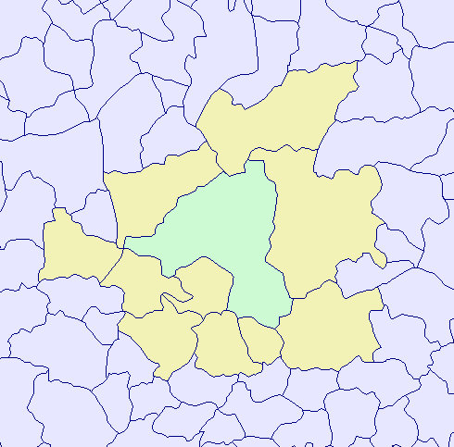
Usando o PostGIS
Operações Topológicas em SQL
  Quais os municípios vizinhos à Ouro Preto?
Ouro
Preto

Slide 49
Usando o PostGIS
Operações Topológicas em SQL
  Quais os municípios vizinhos à Ouro Preto?
  SELECT m1.nommuni, m2.nommuni
  FROM municipios m1, municipios m2
  WHERE ST_Touches (m1.the_geom, m2.the_geom)
  AND m2.nommuni <> 'Ouro Preto'
  AND m1.nommuni = 'Ouro Preto'
Notes:
Esta consulta ainda precisa de alguns ajustes para melhorar seu desempenho fazendo uso de índices espaciais.

Slide 50
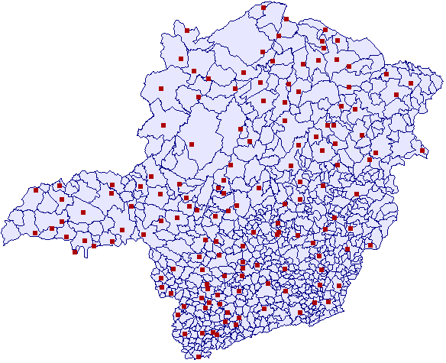
Usando o PostGIS
Operações Topológicas em SQL
  Quais os municípios do Estado de Minas Gerais que possuem uma pista de pouso para aeronaves?

Slide 51
Usando o PostGIS
Operações Topológicas em SQL
  Quais os municípios do Estado de Minas Gerais que possuem uma pista de pouso para aeronaves?
  SELECT m.nommuni, a.nomaero
  FROM municipios m, aero a
  WHERE ST_Contains(m.the_geom, a.the_geom) ;
Notes:
Esta consulta ainda precisa de alguns ajustes para melhorar seu desempenho fazendo uso de índices espaciais.

Slide 52
Usando o PostGIS
Conferindo a integridade dos dados
  PostGIS pressupõe algumas regras de integridade em relação às geometrias:
    Geometrias devem ser de acordo com a OGC Simple Feature Specification for SQL
    Os anéis dos polígonos não devem se sobrepor ou terem auto-intersecções
    Um MultiPolygon não deve ter polígonos sobrepondo-se
    Ao contrário de algumas outras extensões espaciais, a orientação dos anéis não é importante

Slide 53
Usando o PostGIS
Validando geometrias antes de inseri-las no BDGeo
  ST_ISVALID()
    Valida as coordenadas de uma geometria
  Exemplo:
    SELECT ST_ ISVALID ('LINESTRING(0 0, 1 1)'), → t
    ST_ISVALID ('LINESTRING(0 0,0 0)'); → f
  Opção default é não validar a entrada das geometrias
    Para validar deve-se adicionar uma restrição à tabela
    ALTER TABLE parks ADD CONSTRAINT geo_valid_chk
      CHECK (ST_ISVALID ( park_geom)) ;

Slide 54
Usando o PostGIS
Conferindo a integridade dos dados
  Remover os municípios do Estado de Minas Gerais que possuem uma geometria inválida.
  DELETE FROM municipios
  WHERE
  NOT ST_Isvalid (the_geom);

Slide 55
Usando o PostGIS
Provendo suporte à projeções cartográficas
  PostGIS possui uma tabla de metadados com todos os sistemas de referência espacial providos:
    Tabela: spatial_ref_sys
  ST_Transform (geometria, novo–srid)
    Retorna uma nova geometria com as coordenadas transformadas para um novo SRID
    O novo SRID deve estar presente na tabela spatial_ref_sys

Slide 56
Usando o PostGIS
Projeções Cartográficas em SQL
  Qual é a área do município de Ouro Preto em hectares?
  SELECT ST_Area( ST_Transform(the_geom, 29183)) /10000
  AS hectares
  FROM municipios m
  WHERE m.nommuni = 'Ouro Preto‘ ;
Notes:
Esta consulta ainda precisa de alguns ajustes para melhorar seu desempenho fazendo uso de índices espaciais.

Slide 57
Usando o PostGIS
Projeções Cartográficas em SQL
  Qual é o maior município do Estado de Minas Gerais em termos de área (em hectares)?
  SELECT m.nommuni, ST_Area(
  ST_Transform (the_geom, 29183)) / 10000 AS hectares
  FROM municipios m
  ORDER BY hectares DESC LIMIT 1;
Notes:
Esta consulta ainda precisa de alguns ajustes para melhorar seu desempenho fazendo uso de índices espaciais.

Slide 58
Usando o PostGIS
  Qual é o comprimeno total dos recursos hídricos do município de Ouro Preto?
  SELECT SUM (ST_Length( ST_Transform( r.rh, 29183))/1000) AS km
  FROM ( SELECT ST_Intersection(m.the_geom, h.the_geom) AS rh
  FROM municipios m, hidro_line h
  WHERE ST_Intersects(m.the_geom, h.the_geom) AND m.nommuni = 'Ouro Preto‘ ) AS r ;
Notes:
Esta consulta ainda precisa de alguns ajustes para melhorar seu desempenho fazendo uso de índices espaciais.

Slide 59
Usando o PostGIS
Usando Índices Geográficos
  GiST (Generalized Search Tree)
    Consultas convencionais em tabelas geográficas não usufruem do mecanismo GiST
  Sintaxe para criação do índice:
  CREATE INDEX nome_índice ON nome_tabela
  USING GIST (coluna);
  Índices são utilizados pelo PostgreSQL quando ele reconhece algum operador na consulta: < ,= , ST_WITHIN,...

Slide 60
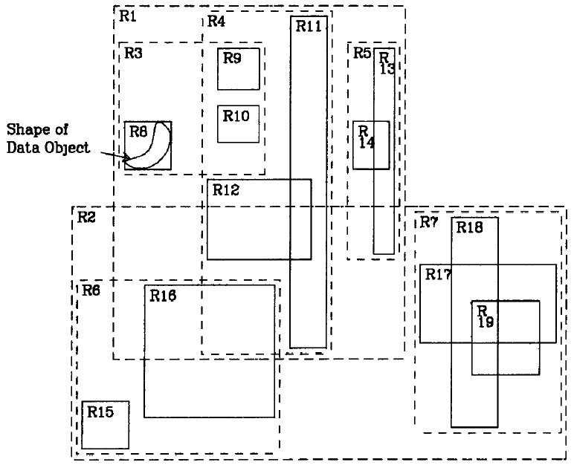
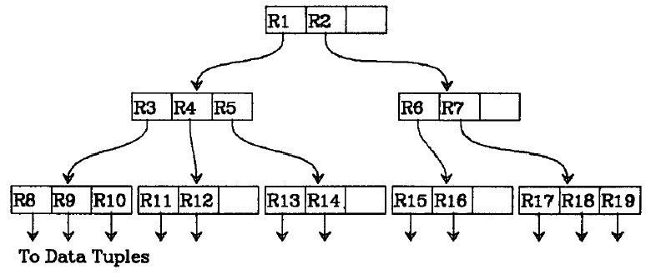
Usando o PostGIS
GIST (variação da R-Tree)

Slide 61
Usando o PostGIS
Usando Índices Geográficos
  Exemplo:
    CREATE INDEX world94_idx ON world94
    USING GIST (the_geom) ;
  É possível usufruir do GiST na consulta: Selecione casas que estejam a menos de 1000 metros do ponto (100000, 200000)?
  SELECT geometria
  FROM casas
  WHERE distance(geometria,
  GeometryFromText(‘POINT(100000, 200000)’, -1)) < 1000;

Slide 62
Usando o PostGIS
Resposta:
  Somente consultas com operadores que usam MBR (i.e. &&) usufruem do índice espacial.
  Funções como distância não usufruem do GIST
  Pode-se usufruir do índice usando uma janela
  de consulta (query window)
  SELECT geometria
  FROM casas WHERE geometria &&
‘BOX3D(99000 199000, 101000 201000)’::box3d
AND distance(geometria,
GeometryFromText(‘POINT(100000, 200000)’, -1)) < 1000;
Notes:
A janela de consulta forma um quadrado centralizado no ponto original.

Slide 63
Usando o PostGIS
Principais funções de relacionamento espacial
  Distance(geometry, geometry)
  Equals(geometry, geometry)
  Disjoint(geometry, geometry)
  Intersects(geometry, geometry)
  Touches(geometry, geometry)
  Crosses(geometry, geometry)
  Within(geometry, geometry)
  Overlaps(geometry, geometry)
  Contains(geometry, geometry)

Slide 64
Usando o PostGIS
Principais funções de processamento geométrico
  Centroid(geometry)
  Area(geometry)
  Length(geometry)
  PointOnSurface(geometry)
  Boundary(geometry)
  Buffer(geometry, double, [integer])
  Intersection(geometry, geometry)
  Difference(geometry, geometry)
  GeomUnion(geometry, geometry)

Slide 65
Usando o PostGIS
Exemplos de consultas espaciais
  Qual o comprimento total de todas as estradas? (em km)
    SELECT sum ( length ( the_geom ) ) / 1000 AS km_roads
    FROM bc_roads;
  Qual é a área da cidade de RECIFE? (em hectares)
    SELECT area ( the_geom ) / 10000 AS hectares
    FROM bc_municipality
    WHERE name = ‘RECIFE‘ ;

Slide 66
Usando o PostGIS
Exemplos de consultas espaciais
  Qual é o maior município por área? (em hectares)
    SELECT name, area (the_geom ) / 10000 AS hectares
    FROM bc_municipality
    ORDER BY hectares DESC
    LIMIT 1 ;

Slide 67
Usando o PostGIS
Exemplos de consultas espaciais
  Qual é o tamanho das estradas contidas em cada município?
    SELECT m.name, sum ( length ( r. the_geom ) ) / 1000 as roads_km
    FROM bc_roads AS r , bc_municipality AS m
    WHERE r.the_geom && m.the_geom
    AND contains(m.the_geom , r.the_geom)
    GROUP BY m.name
    ORDER BY roads_km ;

Slide 68
Usando o PostGIS
Exemplos de consultas espaciais
  Crie uma tabela com todas as estradas de Recife
  CREATE TABLE pg_roads as
  SELECT intersection (r.the_geom, m.the_geom) AS intersection_geom,
  length ( r.the_geom ) AS rd_orig_length , r.*
  FROM bc_roads AS r, bc_municipality AS m
  WHERE r.the_geom && m.the_geom
  AND intersects ( r.the_geom, m.the_geom )
  AND m.name = 'RECIFE‘ ;

Slide 69
Usando o PostGIS
Exemplos de consultas espaciais
  Qual é o tamanho (em km), da Av. Caxangá em Recife?
    SELECT sum ( length ( r.the_geom ) ) / 1000 AS kilometers
    FROM bc_roads r, bc_municipality m
    WHERE r.the_geom && m.the_geom
    AND r.name = ‘ Caxangá '
    AND m.name = ‘ RECIFE ‘ ;

Slide 70
Usando o PostGIS
Exemplos de consultas espaciais com otimização
  Listar o ID das regiões vizinhas à região 1234.
    SELECT r2.geo_id
    FROM regiao r1, regiao r2
    WHERE touches (r1.the_geom, r2.the_geom)
    AND ( r2.geo_id <> '1234‘ ) AND ( r1.geo_id = '1234‘ )
    SELECT r2.geo_id
    FROM regiao r1, regiao r2
    WHERE touches ( r1.the_geom, r2.the_geom )
    AND (r1.the_geom && r2.the_geom) ← otimizando
    AND ( r2.geo_id <> '1234‘ )
    AND ( r1.geo_id = '1234‘ )

Slide 71
Usando o PostGIS
Exemplos de consultas espaciais com otimização
  Listar o número de homicídios ocorridos em Pernambuco.
    SELECT COUNT(*)
    FROM homicidios h, estados e
    WHERE contains (e.the_geom, h.the_geom)
    AND e.nome = 'PERNAMBUCO';
    SELECT COUNT(*)
    FROM homicidios h, estados e
    WHERE contains (e.the_geom, h.the_geom)
    AND ( e.the_geom && h.the_geom ) ← otimizando
    AND e.nome = ‘ PERNAMBUCO ‘ ;

Slide 72
Aula Prática
BD GEO

Slide 73
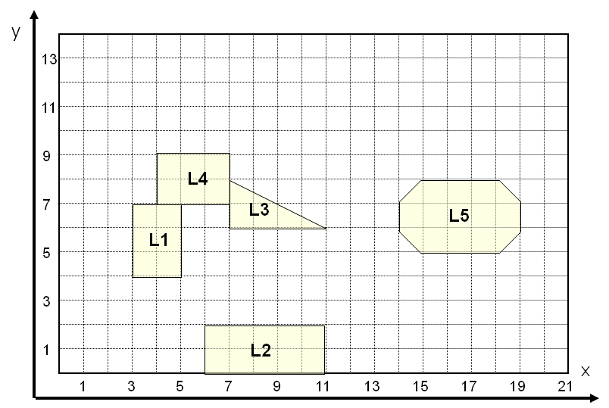
PostGIS – Exercício
Criar uma tabela chamada “lotes_final” para armazenar informações a respeito dos lotes abaixo:
y
1
3
5
7
9
11
13
15
17
19
21

Slide 74
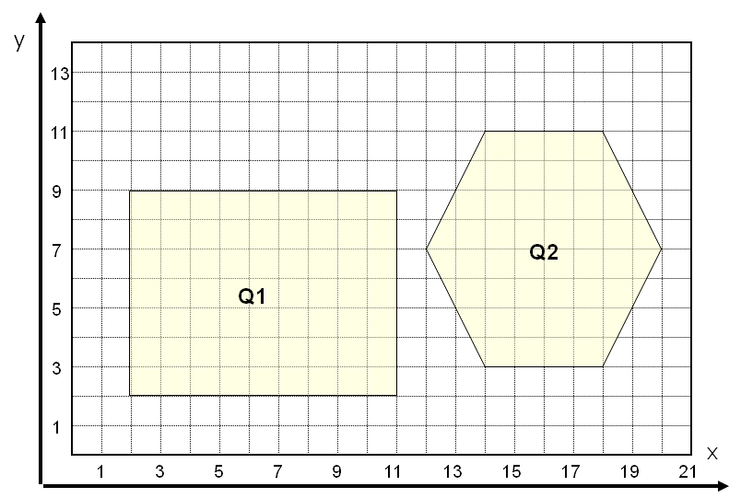
PostGIS – Exercício
Criar uma tabela chamada “quadras_final” para armazenar informações a respeito das quadras abaixo:

Slide 75
PostGIS – Exercício
Responda:
  Quais os lotes vizinhos ao lote L4?
  Quantos lotes estão dentro da quadra Q1?
  Uma pessoa resolveu comprar todos os lotes da quadra Q1. Criar uma nova geometria L6 que represente toda a área dos lotes originais.

Slide 76
PostGIS – Exercício
Responda:
  Criar uma única tabela para armazenar os lotes e as quadras (exemplo_quadras_lotes). Esta tabela, além do identificador, possui o tipo do objeto e as geometrias. Mas, estas últimas não podem ter “sobreposição” (a área da quadra não deve sobrepor a do lote ?!!).

Slide 77
Projeto de Disciplina
BD GEO

Slide 78
Roteiro para Projeto BD Geo
Criar Minimundo, modelo conceitual e esquema lógico com tabelas espaciais
Implementar as tabelas no PostGIS, fazendo uso do comando de carga shp2pgsql
Implementar as principais consultas de verificação de relacionamentos espaciais e de processamento geométrico fazendo uso das operações espaciais do PostGIS
Testar e colocar o sistema em funcionamento, fazendo uso de um servidor de mapas para visualização dos resultados (OpenJUMP, TerraView, GeoClient, Mapserver,Thuban, GRASS, QGIS)
Data da Entrega: 09 e 11 / 11 / 10

Slide 79
Roteiro para Nota Máxima
Descrição de Minimundo
Modelagem Conceitual
Esquema Relacional
Implementar as seguintes consultas de verificação de relacionamentos espaciais:
  Distance ( geometry, geometry )
  Equals ( geometry, geometry )
  Disjoint ( geometry, geometry )
  Intersects ( geometry, geometry )
  Touches ( geometry, geometry )
  Crosses ( geometry, geometry )
  Within ( geometry, geometry )
  Overlaps ( geometry, geometry )
  Contains ( geometry, geometry )
  Intersects ( geometry, geometry )
corretos

Slide 80
Roteiro para Nota Máxima
Implementar as seguintes consultas de processamento geométrico:
  Centroid (geometry)
  Area (geometry)
  Length (geometry)
  PointOnSurface (geometry)
  Boundary (geometry)
  Buffer (geometry, double, [integer])
  Intersection (geometry, geometry)
  Difference (geometry, geometry)
  GeomUnion (geometry, geometry)

Slide 81


